Slide 1
Unidad Educativa Réplica Montufar
Movimiento Rectilíneo Uniformemente Variado
MRU

Slide 2
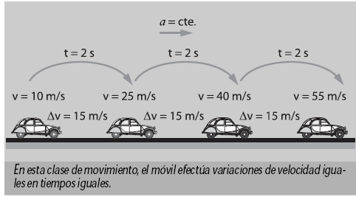
Observar las diferentes posiciones del automóvil.
¿Qué podemos afirmar si un cuerpo experimenta cambios de posición?
¿Qué tipo de trayectoria describe?
¿El movimiento es rectilíneo y uniforme?

Slide 3
¿Qué sucede con la velocidad: Aumenta o disminuye? ¿De qué forma?
¿Qué sucede con la velocidad en función del tiempo?

Slide 4
Como hay cambios constantes en la velocidad…
Hay aceleración y esa aceleración es constante

Slide 5
Ejemplo:
10 m/s, 20 m/s, 30 m/s, 40 m/s
Varia una cantidad constante = _______
Varia una cantidad constante = _______
Uniforme
La magnitud de la velocidad varía una cantidad constante

Slide 6
Como hay cambios constantes en la velocidad…
Hay aceleración y esa aceleración es constante

Slide 7
Movimiento Rectilíneo Uniformemente Variado
(M.R.U.V)
Un cuerpo posee MRUV cuando cumple las siguientes condiciones:
A) La trayectoria que recorre es una línea recta.
B) La velocidad cambia, permaneciendo
constante el valor de la aceleración.

Slide 8
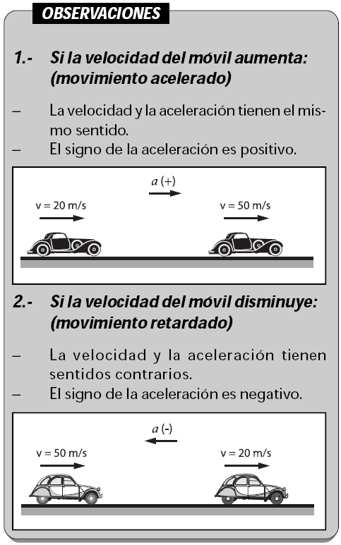

Slide 9
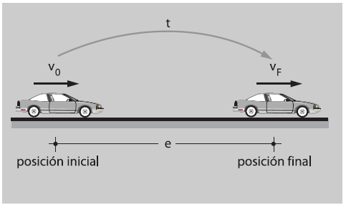
FÓRMULAS DEL MRUV

Slide 10
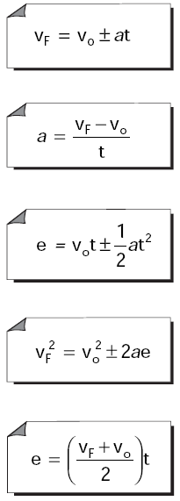
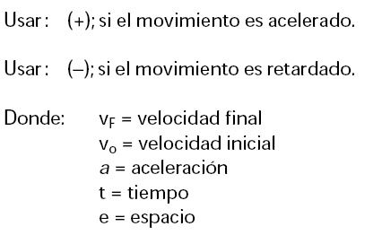

Slide 11
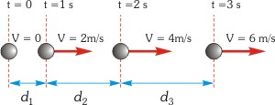
Observa
Calcula
La aceleración
d₁, d₂, d₃, d₄, d₅

Slide 12
Grafica posición -tiempo
d(m)
t(s) | d(m)
0
1
2
3
4
5
t (s)

Slide 13
La grafica posición tiempo de un MRUV es una parábola con vértice en el origen de los ejes cartesianos.
En la gráfica podemos encontrar la v en un instante t , trazando una recta tangente a la curva en el punto en cuestión y calculando la pendiente de esta recta.
V=tan Ѳ

